Slide 1
Ерекше білім беру қажеттілігі бар балаларға арналған саралап оқыту: Әр деңгейлі тапсырмаларды әзірлеу ерекшеліктері

Slide 2
Кіріспе
бар балаларға арналған саралап оқыту – бұл әр баланың ескере
отырып, білім беру процесін ұйымдастыру. Бұл әдіс балалардың
және оң
әсер етеді.

Slide 3
сәйкес тапсырмалар беру. жеңілдетеді және олардың
– әрбір оқушының Бұл әдіс балалардың
дамытуға көмектеседі.

Slide 4
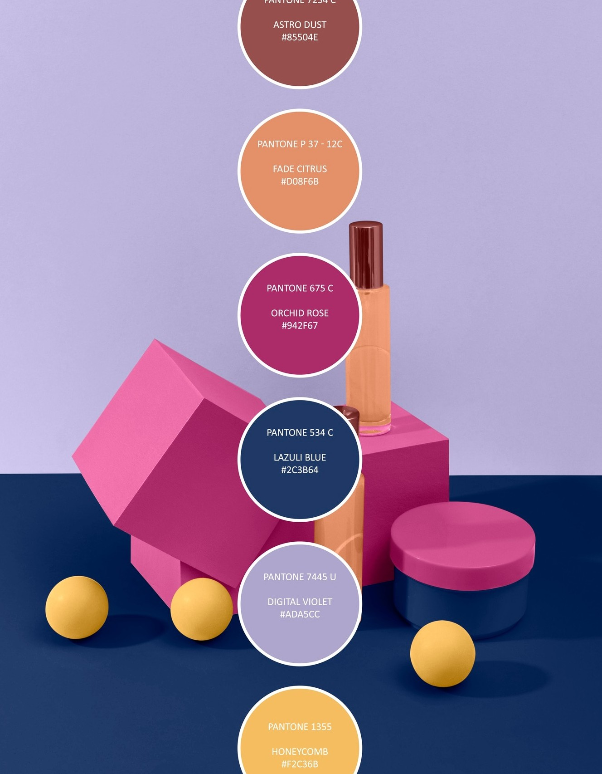
Тапсырмалардың деңгейлері
үш деңгейге бөлінеді:
, және
оқушылардың
. Әр деңгей және
сәйкес келеді, бұл
олардың
арттырады.

Slide 5
тапсырмалары оқушыларға көмектеседі. Бұл тапсырмалар
санау немесе тану.
игеруге
болуы керек, мысалы,
және

Slide 6
тереңдетуге мен
тапсырмалары оқушылардың бағытталған. Бұл тапсырмалар жасауға, мүмкіндік береді.

Slide 7
қабілеттерін қолдану
тапсырмалары оқушылардың дамытуға арналған. Мұнда
қажеттілігі туындайды.
және

Slide 8
кезінде оқушылардың
ескеру әртүрлі болуы тиіс, бұл
маңызды. Тапсырмалардың балалардың
мен арттырады.

Slide 9
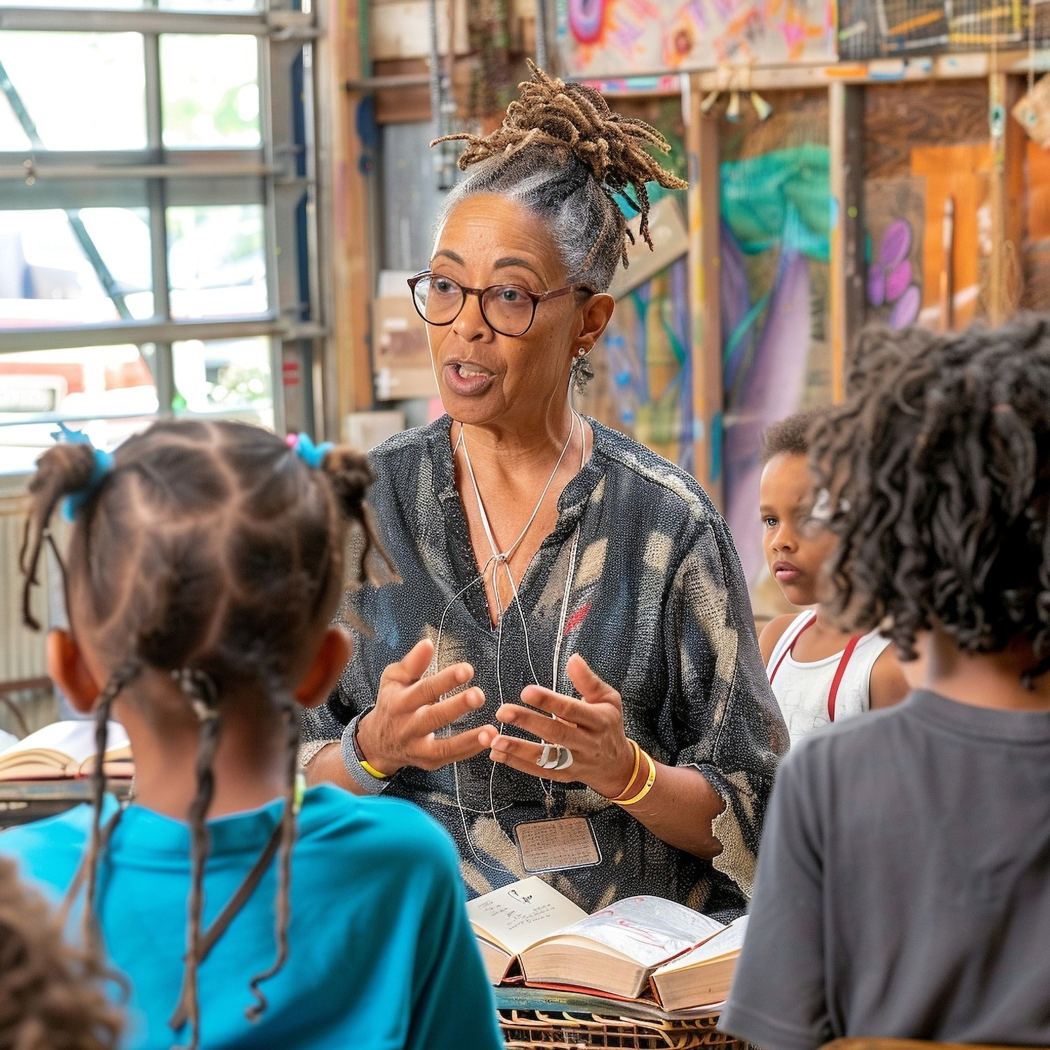
Оқушылардың кері байланысы
– оқушылардың тапсырмаларды қалай орындағаны туралы ақпарат. Бұл мұғалімдерге
енгізуге және балалардың бақылауға мүмкіндік береді.

Slide 10
көптеген артықшылықтары бар: балалардың
жұмыс жасау қабілеті артады, тереңдейді, және жетістіктері байқалады.

Slide 11
Қорытынды
Ерекше білім беру қажеттілігі бар балаларға арналған
білім беру процесінің
– бұл
.
Әр деңгейлі тапсырмаларды әзірлеу
арқылы біз балалардың
арттыра аламыз.
және

Slide 12
Назарларыңызғ а рахмет!

